Slide 1
Galicjana jako kolekcje w polskich bibliotekach cyfrowych
Katarzyna Janczulewicz
Instytut Bibliotekoznawstwa i Informacji Naukowej
Uniwersytet Śląski
Katowice – Polska

Slide 2
Plan posteru
Federacja Bibliotek Cyfrowych
Kolekcje
w polskich bibliotekach cyfrowych
Archiwum Muzyki Wiejskiej
Podkarpacka Biblioteka Cyfrowa
Biblioteka Cyfrowa KUL
Podlaska Biblioteka Cyfrowa
Sanocka Biblioteka Cyfrowa
Śląska Biblioteka Cyfrowa
Biblioteka Cyfrowa Ośrodka KARTA
Notes:
ląska

Slide 3

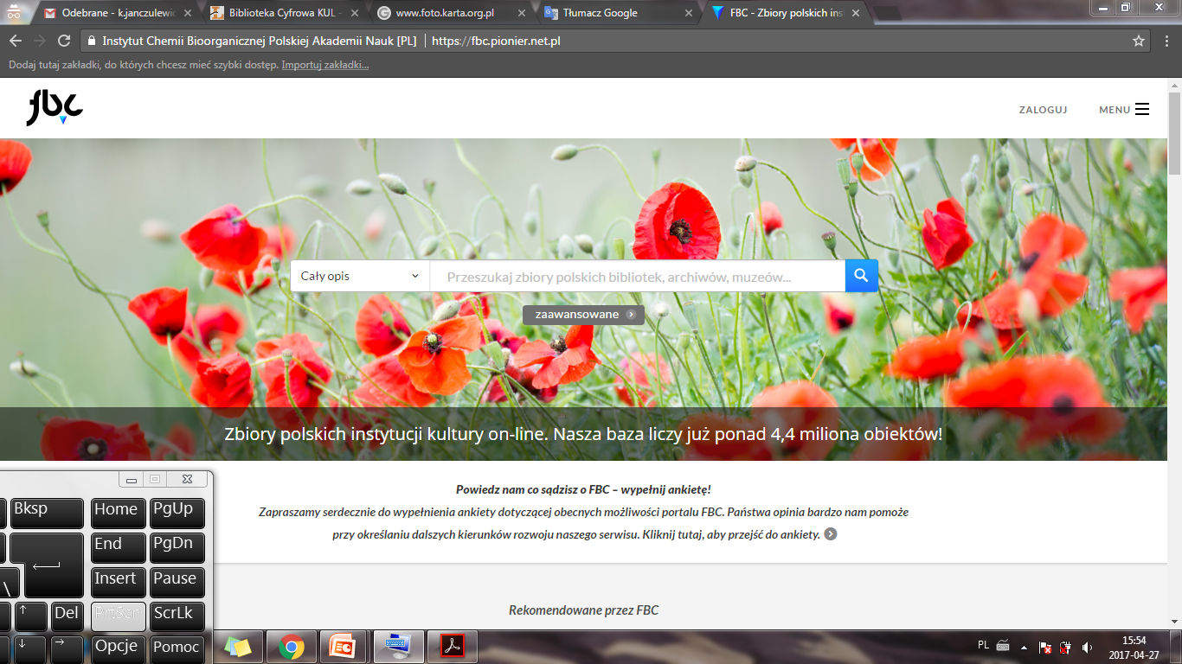
Federacja Bibliotek Cyfrowych
Twórca: Poznańskie Centrum Superkomputerowo-Sieciowe
Polskie biblioteki cyfrowe : 131
Łącznie zasoby cyfrowe: 4,4 milionów
Metadane : Dublin Core
Kolekcje Galicjana: 7 bibliotek cyfrowych

Slide 4
Kolekcje
Typy kolekcji w polskich bibliotekach cyfrowych
Regionalia
Dziedzictwo kulturowe
Materiały dydaktyczne i naukowe
Miscellanea
Typy publikacji
Zbiór publikacji o określonym charakterze, które można opisać pewnym wspólnym zbiorem atrybutów (cech), według których można te publikacje przeszukiwać. Niektóre atrybuty występują w wielu kolekcjach, inne natomiast są specyficzne dla określonych kolekcji.

Slide 5
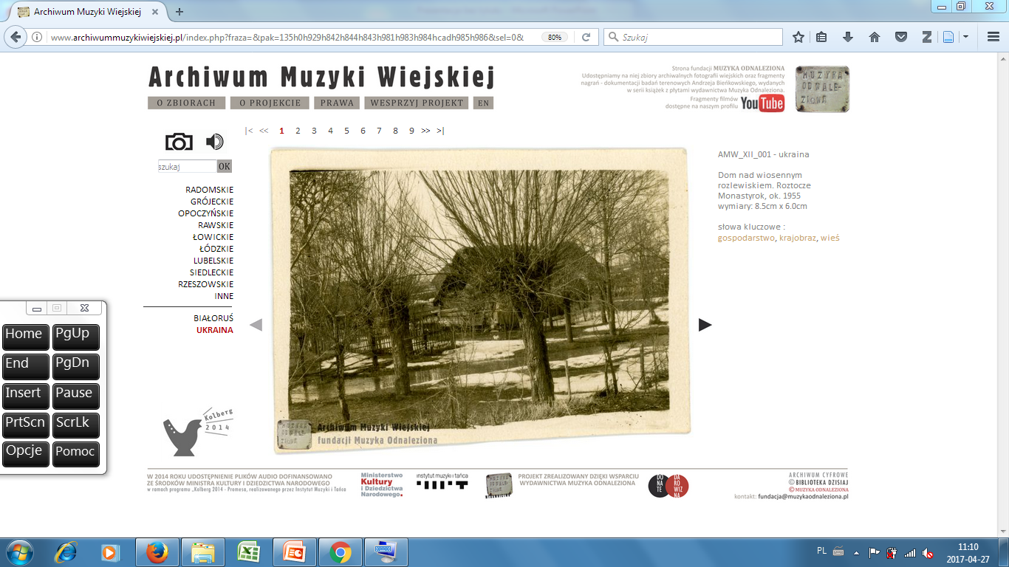
Archiwum Muzyki Wiejskiej
Typy zbiorów w badanych kolekcjach
Organizator: Fundacja Muzyka Odnaleziona
Online : 2012
Kolekcje:
=> Białoruś
=> Ukraina

Slide 6


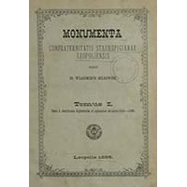
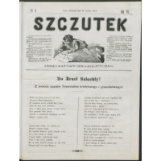
Biblioteka Cyfrowa KUL
Typy zbiorów w badanej kolekcji
Organizator: Katolicki Uniwersytet Lubelski
Online: 2011
Kolekcja:
Dziedzictwo kulturowe
=> Regionalia
=> Kresy Wschodnie
Najciekawsza część kolekcji: czasopisma i książki
Monumenta Confraternitatis Stauropigianae Leopolinensis. T. 1, ps. 1, Continens diplomata et epistolas ab anno 1518-1593
Szczutek : pisemko humorystyczne

Slide 7

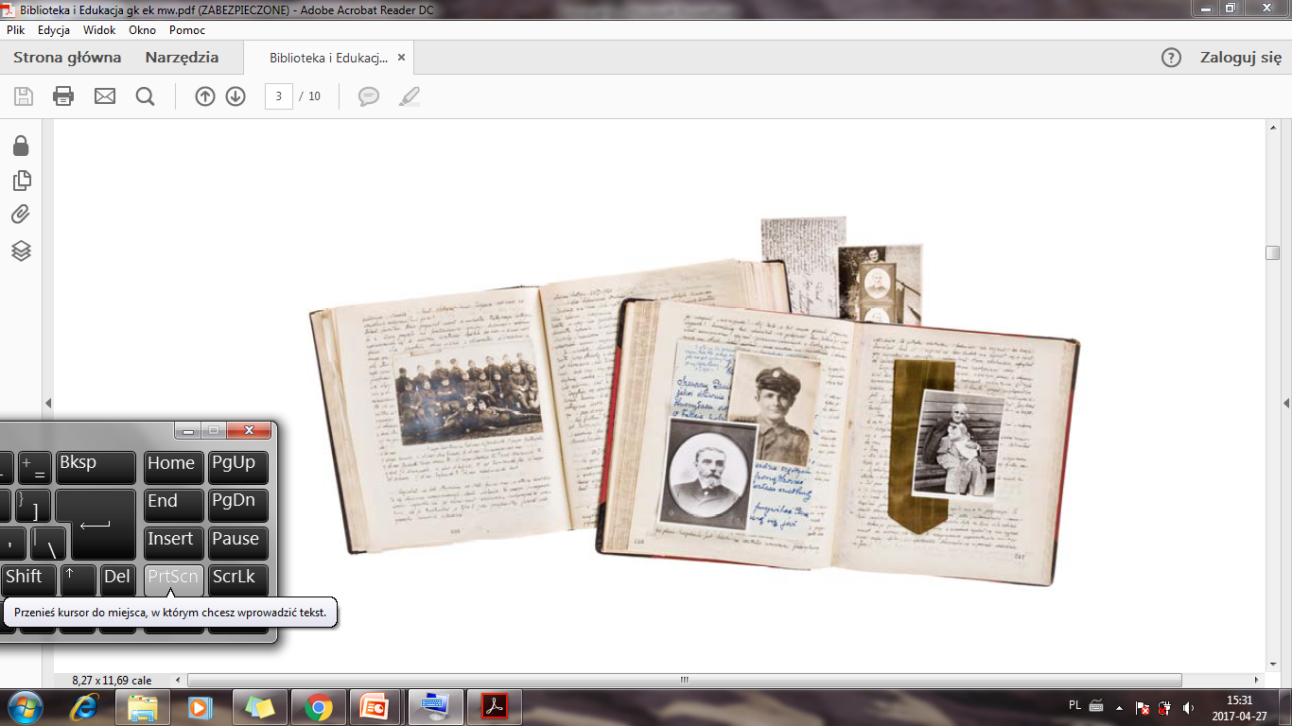
Biblioteka Cyfrowa Ośrodka Karta
Typy zbiorów w badanej kolekcji
Twórca: Ośrodek Karta
Online: 2009
Kolekcja:
Archiwum Wschodnie
Indeks Represjonowanych
Najciekawsza część kolekcji : wspomnienia
Zdigitalizowane Dzienniki Jerzego Konrada Maciejewskiego, fot. Ośrodek Karta

Slide 8

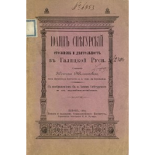
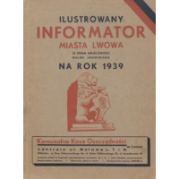
Podkarpacka Biblioteka Cyfrowa
Typy zbiorów w badanej kolekcji
Główny koordynator:
Wojewódzka i Miejska Biblioteka Publiczna
w Rzeszowie
Online: 2008
Kolekcja:
Galicjana
Najciekawsza część kolekcji: druki urzędowe
oannˊˊ Sněgurskìj : ego žiznˊ i děâtelˊnostˊ vˊˊ Galickoj Rusi
Ilustrowany informator miasta Lwowa : ze spisem miejscowości województwa lwowskiego : na rok 1939

Slide 9
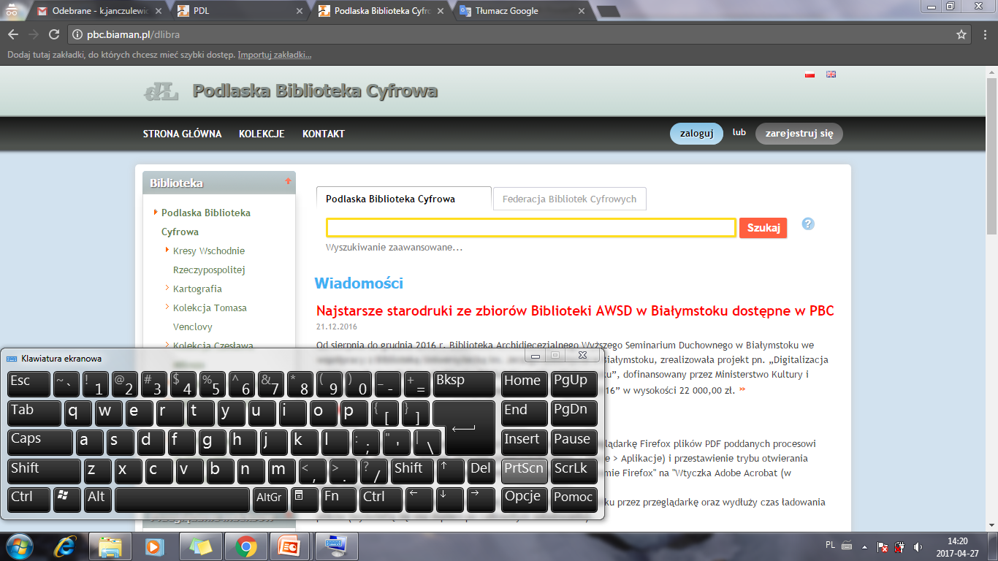
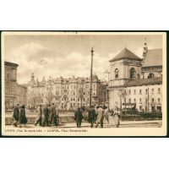
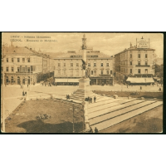
Podlaska Biblioteka Cyfrowa
Typy zbiorów w badanej kolekcji
Główny koordynator: Biblioteka Uniwersytecka im. Jerzego Giedroycia
w Białymstoku
Online:
Kolekcja:
Kresy Wschodnie Rzeczypospolitej
Najciekawsza część kolekcji:
Kolekcja pocztówek dawnej Rzeczypospolitej
Lwów. Plac Bernardyński
Lwów. Kolumna Mickiewicza

Slide 10

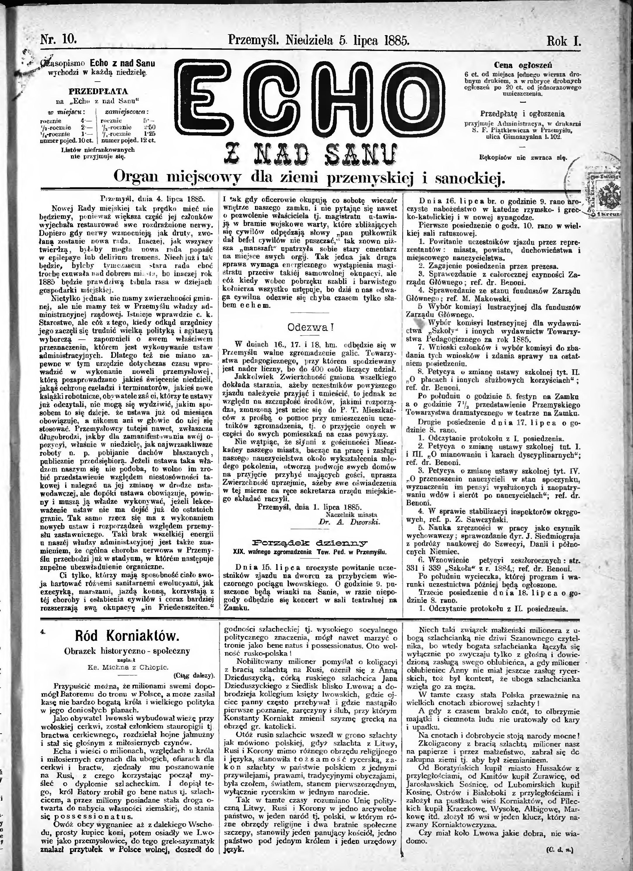
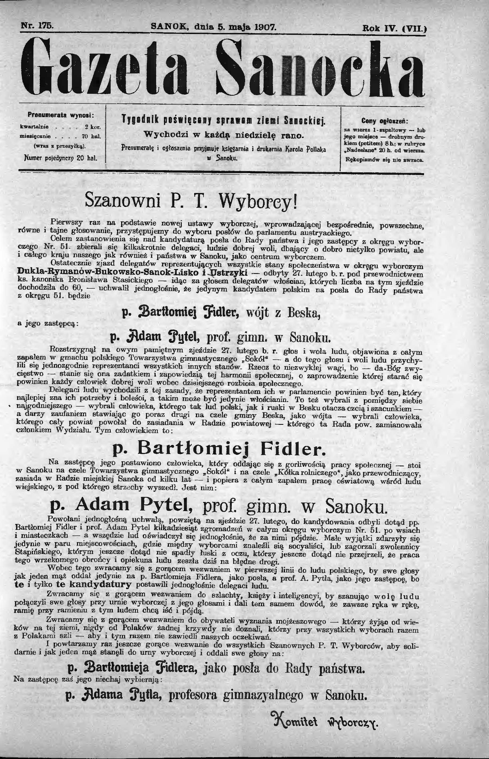
Sanocka Biblioteka Cyfrowa
Typy zbiorów w badanej kolekcji
Koordynator: Miejska Biblioteka Publiczna im. Grzegorza z Sanoka w Sanoku
Online: 2008
Kolekcja:
Dziedzictwo kulturowe
=> Zbiory Lwowskie:
->Centralne Państwowe Archiwum Historyczne Ukrainy, m. Lwów
->Lwowska Biblioteka Naukowa Narodowej Akademii Nauk Ukrainy im. W. Stefanyka
Najciekawsza część kolekcji:
rękopisy i czasopisma
Echo z nad Sanu
Gazeta Sanocka

Slide 11


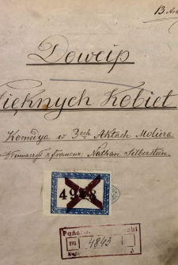
Śląska Biblioteka Cyfrowa
Typy zbiorów w badanej kolekcji
Główny koordynator: Biblioteka Śląska w Katowicach
Online: 2006
Kolekcja:
Kresy Wschodnie
Najciekawsza część kolekcji:
Biblioteka Teatru Lwowskiego
Zdigitalizowane egzemplarze rękopisów Teatru Lwowskiego
Dowcip pięknych kobiet. Komedya w 3-ech aktach Moliera
Skąpiec. Komedja w 5 aktach Moliera. Afisz teatralny

Slide 12
Bibliografia
Archiwum Muzyki Wiejskiej [online] archiwummuzykiwiejskiej.pl
Biblioteka Cyfrowa KUL [online] http://dlibra.kul.pl/
Biblioteka Cyfrowa Ośrodka KARTA [online] http://www.dlibra.karta.org.pl/
Podkarpacka Biblioteka Cyfrowa [online] http://www.pbc.rzeszow.pl/
Podlaska Biblioteka Cyfrowa [online] http://pbc.biaman.pl/dlibra
Sanocka Biblioteka Cyfrowa [online] http://sanockabibliotekacyfrowa.pl
Śląska Biblioteka Cyfrowa [online] http://www.sbc.org.pl/

Slide 13
Dziękuję za uwagę!
kontakt:
k.janczulewicz@gmail.com

